Slide 1
Przetwarzanie Rozproszone
Projekt - Opis algorytmu
Tomasz Jurek 132244
Filip Gapczyński 132224

Slide 2
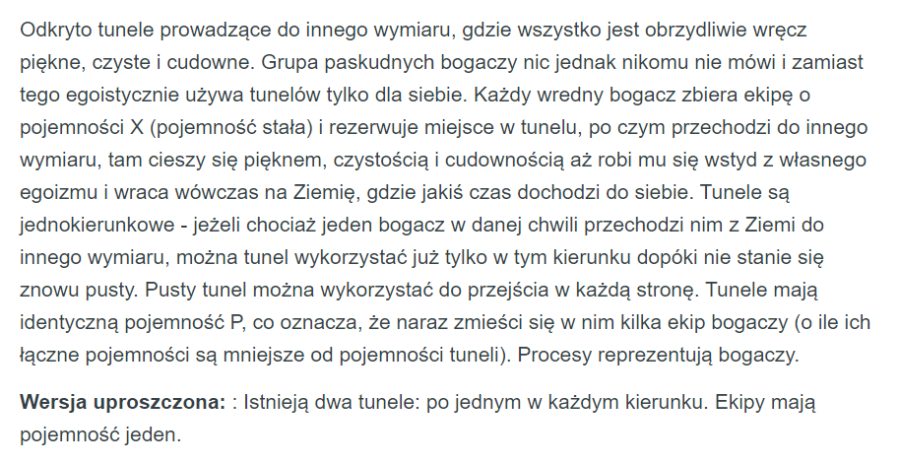
Temat projektu: Tunele do innego wymiaru

Slide 3
Wprowadzenie
Rozwiązanie bazuje na algorytmie Lamporta
Procesy (bogacze) komunikują się za pomocą komunikatów odpowiednich typów
O priorytecie komunikatu decyduje wartość zegara Lamporta w momencie jego wysłania
Rozwiązanie ma być w pełni rozproszone: nie istnieje proces centralny ani pamięć współdzielona czy procesy specjalne
Sekcja krytyczna ma rozmiar T (liczba tuneli)

Slide 4
Typy komunikatów
REQ - prośba o dostęp do sekcji kryt. (tunelu)
ACK - przyjąłem prośbę, odsyłam potrzebne info
INSIDE - jestem w sekcji
RELEASE - zwalniam sekcję

Slide 5
Zmienne w obrębie procesu
zegar - zegar Lamporta, zmienna zwiększana sukcesywnie (co krok/stan) i wysyłana wraz z komunikatami do określenia priorytetu (mniejszy = wcześniejsze żądanie), w opisie stanów nie jest zwiększany, żeby nie zaburzać czytelności
Tunele - tablica określająca aktualny stan (zajętość, kierunek) tuneli
kierunek - 0 to brak kierunku tunelu, 1 droga do krainy, -1 z powrotem
oczekujacy - liczba procesów czekających na dostęp
kolejkaDostepu - tworzona gdy nie mamy pierwszeństwa do tunelu,
usuwana po wejściu

Slide 6
STANY PROCESÓW

Slide 7
Przejścia między stanami
Czekam_na_wejscie (komunikat REQ, kierunek 1)
Przechodze_tunelem(INSIDE, kierunek 1, RELEASE) <- sekcja kryt.
Kraina_szczesliwosci
Czekam_na_wejscie (REQ, kierunek -1)
Przechodze_tunelem(INSIDE, kierunek -1, RELEASE) <- sekcja kryt.
Dochodze_do_siebie
Przejdź do 1)

Slide 8
Czekam_na_wejscie
Ustaw kierunek 1(do krainy) lub -1(z powrotem), zapisz aktualny zegar.
Sprawdź tablice Tunele czy jest miejsce (algorytm na ostatnim slajdzie)
Nie: czekaj na komunikat RELEASE, zaktualizuj Tunele i sprawdź ponownie.
Tak: Wyślij do reszty procesów żądanie REQ (zawiera zegar, nr_tunelu i kierunek)
Odczytaj ACK(proc_zegar, proc_nr_tunelu - o który dany proces się stara) od oczekujących procesów (oczekujace razy).
Jeśli wszystkie inne procesy starają się o dostęp do innych tuneli LUB któryś chce do tego samego, ale nasz zegar jest mniejszy LUB ten sam, ale nasze proc_id jest mniejsze: idź do stanu Przechodze_tunelem
W przeciwnym wypadku dla procesów ubiegających się o ten sam tunel i mających pierwszeństwo stwórz kolejkaDostepu, posortuj ją po pierwszeństwie, dopisz siebie. Czekaj na INSIDE, usuwaj z kolejkiDostepu. Gdy będziesz pierwszy, sprawdź tunel czy jest miejsce (i czy kierunek sie zgadza), jeśli nie to czekaj na RELEASE, aktualizuj Tunele, aż będzie wolne - przejdź do Przechodze_tunelem
proc_zegar > zegar OR
proc_zegar= zegar AND wlasne_id < id_proc
Tak: Czy: w tunele jest miejsce, tzn istnieje tunel o kierunku tym samym lub 0 i jego pojemnosc-X >= 0?
Tak: aktualizuj tunele, PRZEJDŹ DO Przechodze_tunelem
Nie: Odczekaj chwile i PRZEJDŹ DO 3)
Nie: Odczekaj pewien czas i PRZEJDŹ DO 3)
Notes:
Zegar zapisujemy w momencie jak już chcemy wejść (nawet jak nie ma miejsca) co oddaje realny czas zapotrzebowania.
(oraz 3.2) Możliwe zastosowanie czekania w pętli do czasu zmiany przełącznika przez wątek nasłuchujący po odczytaniu RELEASE, kolejkaDostepu wystarczy ze zawierac bedzie id_procesów
Zrezygnowaliśmy z innego podejścia niż 3.2. Byc może można by sprawdzać że pomimo tego samego tunelu jest tam jeszcze miejsce, ale co jeśli 2 inne procesy równocześnie by chciały dołączyć? Zapchają tunel - NIEOPTYMALNE. Dodatkowo wchodzi kwestia kierunku, proc2 może wybrać kierunek -1 a my chcemy do 1, też byśmy musieli ponownie sprawdzać czy się zmieścimy

Slide 9
Przechodze_tunelem
Wyślij komunikat INSIDE (kierunek, nr_tunelu, X - rozmiar ekipy)
Usuń kolejkeDostepu
Odczekaj pewien czas
Jeżeli dla tunelu jesteś pierwszy w kolejce przejdź dalej, jeśli nie to czekaj, aż poprzednie procesy wyjdą (RELEASE)
Wyślij komunikat RELEASE (nr_tunelu, X)
Przejdź do stanu Kraina_szczesliwosci lub Dochodze_do_siebie zależnie od kierunku

Slide 10
Kraina_szczesliwosci
Ciesz się i czekaj
Przejdź do stanu Czekam_na_wejscie

Slide 11
Dochodze_do_siebie
Odpoczywaj i czekaj
Przejdź do stanu Czekam_na_wejscie

Slide 12
REAKCJE NA KOMUNIKATY
Za odczytywanie komunikatów i reakcje na nie odpowiedzialny jest osobny wątek “komunikacyjny”, jego reakcja zależy od aktualnego stanu w którym się proces znajduje
Stany Kraina_szczesliwosci oraz Dochodze_do_siebie w dalszym opisie są określone jednym stanem Zajety, gdyż zachowują się tak samo

Slide 13
Przy otrzymaniu REQ (proc_id, proc_zegar, nr_tunelu)
Stan: Czekam_na_wejscie
Zwiększ oczekujacy o 1 (oczekujace procesy)
Wyślij ACK z zegarem swojego REQ i numerem tunelu o który się ubiegasz
Stan: Zajety
Zwieksz oczekujacy o 1
Notes:
W ACK nie musimy zawierać kierunku tunelu, gdyż drugi proces sprawdza jedynie nr_tunelu i nasz zegar przy decyzji o pierwszeństwie

Slide 14
Po otrzymaniu INSIDE(id_proc, kierunek, nr_tunelu)
Stany: Czekam_na_wejscie, Zajety
Jeżeli proces jest w kolejceDostepu usun go z niej (tylko dla Czekam_na_wejscie)
Zmniejsz oczekujace o 1
Uaktualnij tablice Tunele algorytmem poniżej:
Dane wejściowe: nr_tunelu, kierunek, X - rozmiar ekipy
Jeżeli (Tunele[nr_tunelu].zajetosc+X < P) ...zajetosc = ...zajetosc + X
Jeżeli (Tunele[nr_tunelu].kierunek = 0) ...kierunek = kierunek
Tunele[nr_tunelu].kolejkaProcesow.dodaj(id_proc)
Notes:
X jest losowany na poczatku dla procesu (bazuje na P)

Slide 15
Po otrzymaniu RELEASE(id_proc, nr_tunelu)
Stany: Czekam_na_wejscie, Zajety
Uaktualnij tablice Tunele algorytmem poniżej:
Dane wejściowe: nr_tunelu, X - rozmiar ekipy
Jeżeli (Tunele[nr_tunelu].zajetosc-X > 0) ...zajetosc = ...zajetosc - X
Jeżeli (Tunele[nr_tunelu].zajetosc = 0) ...kierunek = 0
Tunele[nr_tunelu].kolejkaProcesow.usun(id_proc)

Slide 16
Dodatkowe informacje
Złożoność komunikacyjna wynosi 4N-4 (REQ, ACK, INSIDE, RELEASE, ale nie wysyłamy do siebie samych)
Złożoność czasowa dla samego dostępu do sekcji krytycznej (Czekam_na_dostep) wynosi: 3 + T + n
n - oczekujące procesy
T - liczba tuneli przy poszukiwaniu wolnego

Slide 17
Algorytm: Sprawdzenie miejsca w Tunele
Parametr wejściowy: k
Parametr wyjściowy: nr_tunelu lub -1
Dla Tunele[id_proc modulo T]
Jeśli (kierunek = 0 LUB kierunek = k)
Jeśli (zajetosc < P)
Zwróć nr_tunelu, zakończ
Dla t w Tunele:
Jeśli (t.kierunek = 0 LUB t.kierunek = k)
Jeśli (t.zajetosc < P)
Zwróć nr_tunelu t, zakończ
Zwróć -1, zakończ
Notes:
Na początku sprawdzenie

